Slide 1
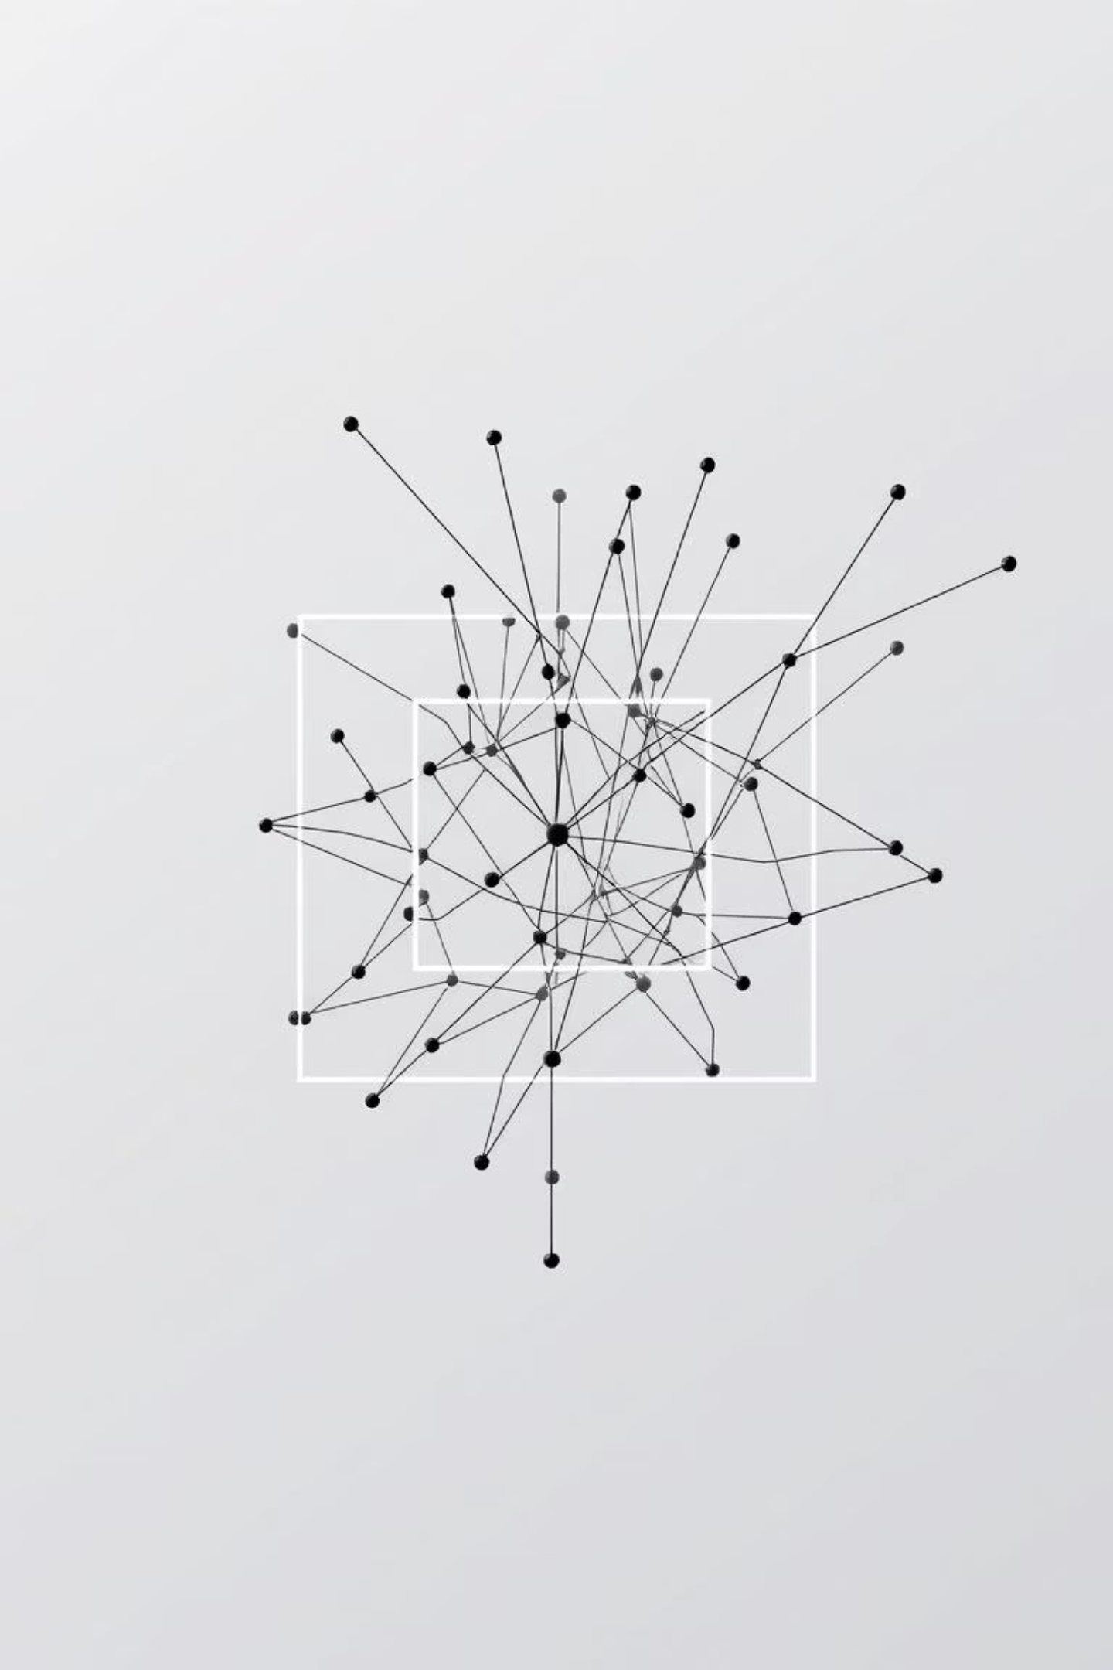
Оптимизация точности малых моделей детекции объектов
Плугин Олег 22503

Slide 2


Оптимизация точности малых моделей детекции объектов
Необходимо найти баланс между высокой точностью и эффективным использованием ресурсов
Постановка задачи: обнаружение объектов на ограниченных ресурсах
В задачах компьютерного зрения для мобильных и встроенных устройств, критически важно обеспечить высокую точность обнаружения объектов при сохранении скорости работы в реальном времени и минимальных вычислительных затратах.
Типовые Ограничения Устройств
Проблема и Цель Оптимизации
При таких аппаратных ограничениях использование крупных нейронных сетей (например, стандартных версий YOLO или Faster R-CNN) становится невозможным. Требуется упрощение архитектуры:
Процессор
Уменьшение числа слоев и их глубины.
Сокращение количества фильтров (каналов).
4-ядерный, тактовая частота 2.2 ГГц.
Снижение общего числа обучаемых параметров.
Основная проблема: Упрощение архитектуры нейронной сети приводит к значительному снижению точности (mAP) распознавания.
Оперативная память
Ключевой целью является достижение точности, максимально приближенной к исходной, более крупной модели, при существенно меньшем размере панели и более высокой скорости работы.
До 4 ГБ ОЗУ.
Графический процессор
Обработка изображений размером до 1920 × 1080. Оптимизация под мобильные GPU-архитектуры.

Slide 3
Параметры задачи
Категория
Основные параметры
Влияет на
Архитектура сети
количество слоёв n, шаг карты признаков (stride feature map) feat_{st}, количество фильтров f
скорость работы (FPS) и точность (mAP)
Входные данные
размер входного изображения (W, H)
точность распознавания
Якори (anchors)
количество якорных рамок k и их размеры (w_a, h_a)
качество локализации объектов и IoU
Метрики оценки
mAP, Precision, Recall, IoU, FPS, T_1(время обработки одного кадра)
позволяет оценить скорость и точность работы модели

Slide 4

Обозначение метрик и параметров
Pooling - операция уменьшения размера карты признаков, сохраняя наиболее важную информацию
Precision - показывает, какая доля найденных моделью объектов действительно является корректной (в процентах или от 0 до 1)
Recall - показывает, какая доля реальных объектов была найдена моделью (в процентах или от 0 до 1)
IoU (Intersection over Union) - показывает, насколько точно предсказанные области покрывают исходные (от 0 до 1)
mAP (mean Average Precision) - среднее значение точности по всем классам и порогам IoU. Основная метрика для сравнения моделей (в процентах)
FPS (frames per second) - количество обрабатываемых кадров в секунду, показывает производительность (кадры/сек)

Slide 5
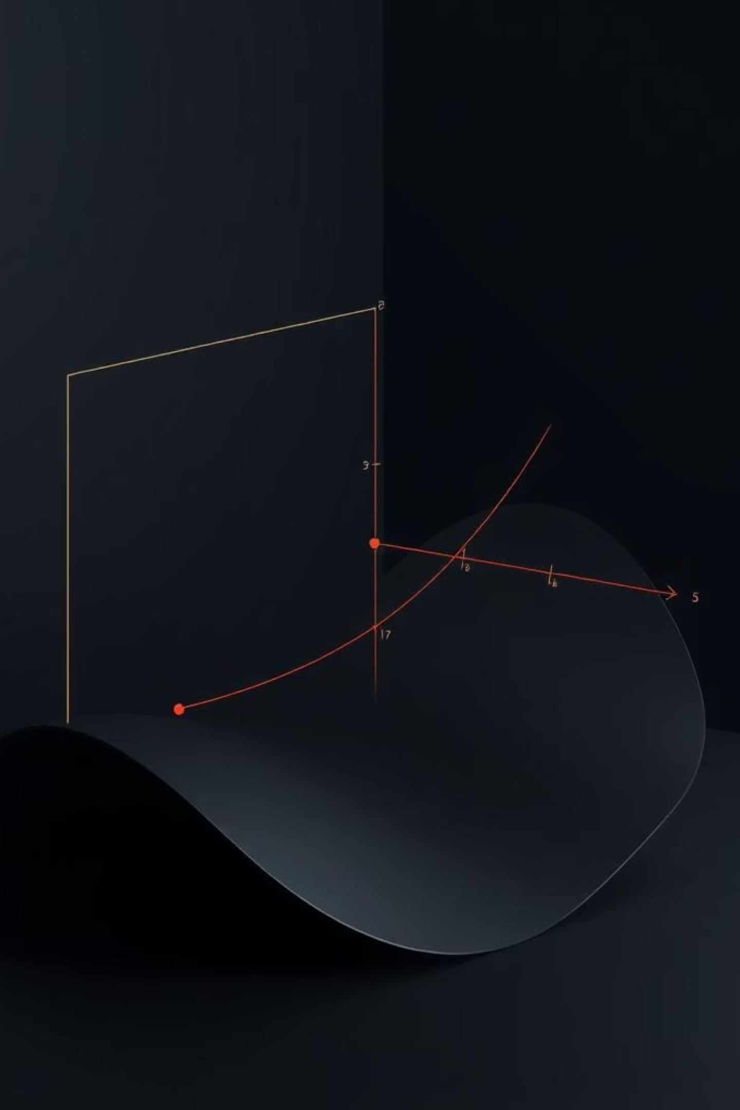
Формулировка задачи оптимизации
Данную задачу можно представить в виде задачи оптимизации.
Пусть существуют параметры:
W - ширина входного изображения (пиксели)
H - высота входного изображения (пиксели)
n - количество слоёв нейронной сети
k - количество якорных рамок
Необходимо набрать такой набор параметров (W, H, n, k) при котором:
точность mAP → max
время обработки T_1 → min, т.е. частота кадров FPS → max (т.к. FPS = 1/T_1)
при выполнении следующих ограничений:
FPS(W,H,n,k) \geq FPS_{min}
n < n_{max}

Slide 6
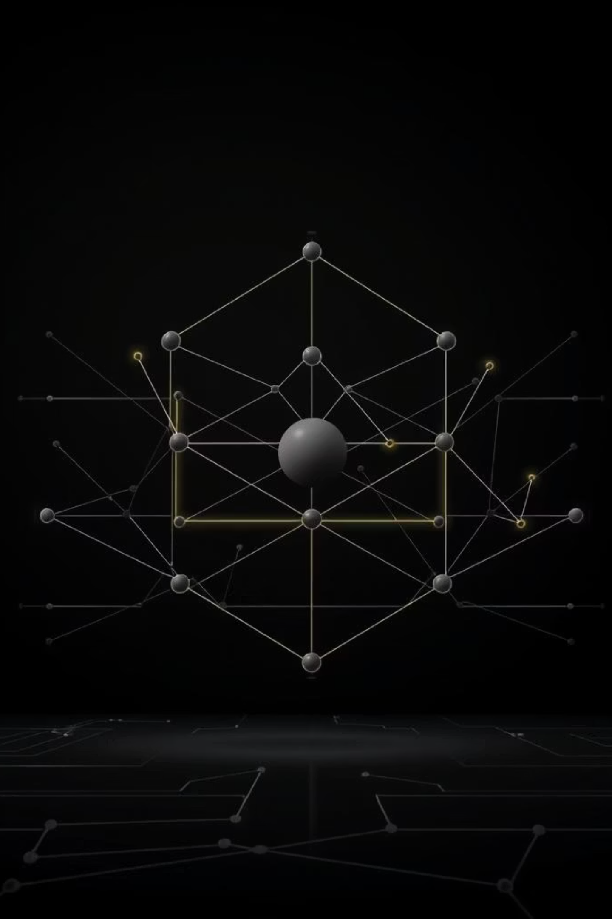
Алгоритм оптимизации сети: Анализ архитектуры и изменение входных данных
Анализ архитектуры
Зафиксировать начальное количество слоев как n_0
Уменьшить количество слоев до n < n_0
Изменение входных данных
Изменить размер входного изображения W_n \times H_n
Оценить изменения mAP и FPS
Отметить зависимость: mAP \propto f_1(W_n, H_n), T_1 \propto f_2(W_n, H_n), FPS = 1/T_1 (T_1 — время обработки обратно пропорционально частоте кадров). f_1 — функция, описывающая зависимость точности от разрешения входного изображения, f_2 — функция, описывающая зависимость времени от разрешения входного изображения.

Slide 7




Алгоритм оптимизации сети: Оптимизация якорных рамок
Формула обеспечивает пропорциональное масштабирование якорных рамок под новый размер.
Масштабировать рамки по формуле:
(wₜ, hₜ) - граничные рамки исходного значения (пиксели)
(wᵣ, hᵣ) - ремасштабированные рамки (пиксели)
(Wₙ, Hₙ) - исходное разрешение входа сети (пиксели)
(Wᵢ, Hᵢ) - ширина и высота входного изображения (пиксели)
Провести кластеризацию k-средних по ширине и высоте рамок:
(w_c, h_c) - k центров кластеров, соответствующие усредненным размерам объектов
Найти оптимальное количество кластеров k с помощью силуэта средних коэффициентов:
Проэкспериментировать со значением k от 3 до 15
При каждой итерации вычислять средний силуэт по всем точкам:
n - общее количество элементов, участвующих в кластеризации
a - среднее внутрикластерное расстояние,
b - ближайшее межкластерное расстояние
Максимум среднего S̄(k) определит оптимальное значение k

Slide 8

Алгоритм оптимизации сети: Нормализация якорей и оценка результатов
Нормализация якорей
Нормализуем размеры якорных рамок
w_a, h_a - размеры рамок в масштабе feature map, то есть в тех единицах, с которыми работает последний слой модели
feat_{st} = 2^n - шаг карты признаков, где сеть содержит n слоев max pooling
Это необходимо, чтобы размер якорей соответствовал масштабу признаков на последнем уровне сети.
Оценка результатов
Измерить метрики Precision, Recall, mAP, FPS, IoU
Проанализировать зависимости параметров
увеличение W_n, H_n → рост mAP, падение FPS
увеличение k → рост IoU
уменьшение n → рост FPS, падение точности mAP
Сделать выводы, удовлетворяют ли текущая конфигурация и метрики целевым ограничениям

Slide 9
Заключение
Представленный подход позволяет подбирать архитектурные и входные параметры модели под доступные вычислительные ресурсы.
Высокая точность
Оптимизированная сложность
Достижение высокой точности распознавания [1].
Значительно меньшая сложность модели, что важно для систем компьютерного зрения, работающих на мобильных и малопроизводительных устройствах.
Источники
Tarek Teama, Hongbin Ma, Ali Maher, and Mohamed A. Kassab. 2019. Real Time Object Detection Based on Deep Neural Network. In Intelligent Robotics and Applications: 12th International Conference, ICIRA 2019, Shenyang, China, August 8–11, 2019, Proceedings, Part IV. Springer-Verlag, Berlin, Heidelberg, 493–504.

